Slide 1
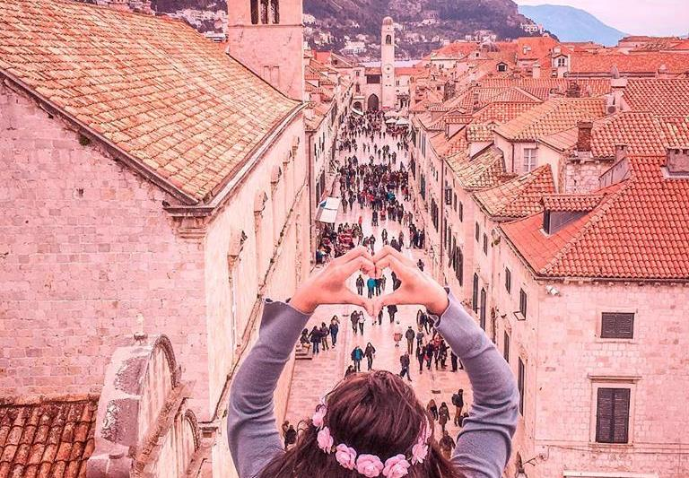


Slide 2
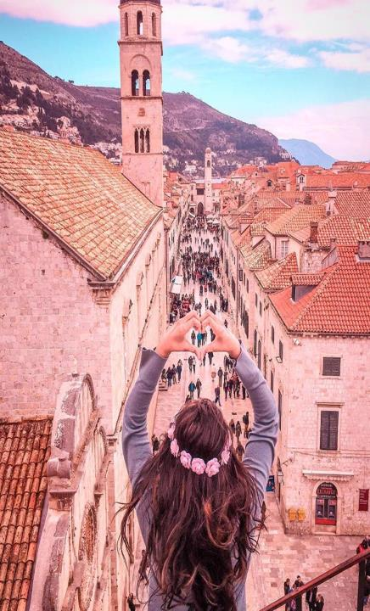

Naša priča
Đirata d.o.o. je vježbenička tvrtka Ekonomske i trgovačke škole Dubrovnik
Osnovana je 2017. godine
Ima 8 zaposlenika
Djelatnost: putnička agencija i trgovina na veliko autohtonim proizvodima

Slide 3

Misija
Organizirati putovanja u skladu sa željama i mogućnostima naših korisnika
Vizija
Postati prvi izbor pri odabiru putničke agencije

Slide 4

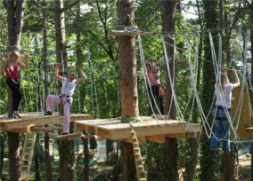
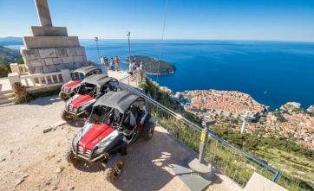
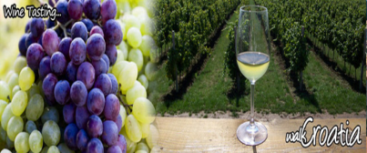
Team building
Posjet adrenalinskom parku u Konavlima
Vožnja buggyem do Prevlake
Vinska tura po Pelješcu

Slide 5
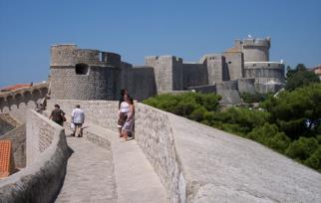
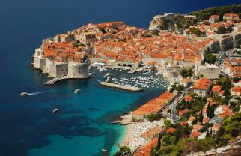
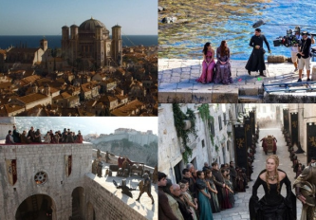
Izleti
Obilazak gradskih zidina
Obilazak Starog grada
Posjet lokacijama snimanja serije Igre prijestolja
(Game of thrones)

Slide 6

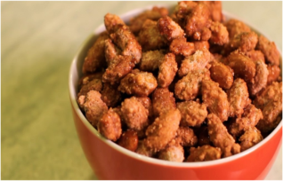
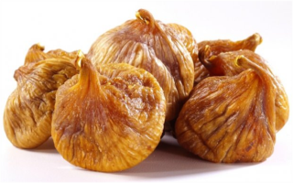
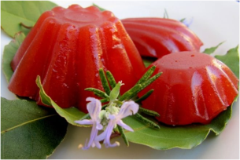
Autohtoni proizvodi
Bruštulani mjenduli
Suhe smokve
Kontonjata

Slide 7

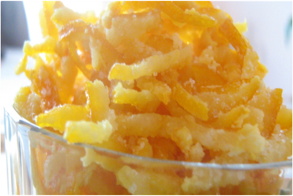
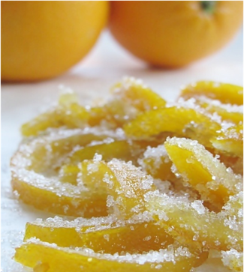
Limuncini
Arancini

Slide 8

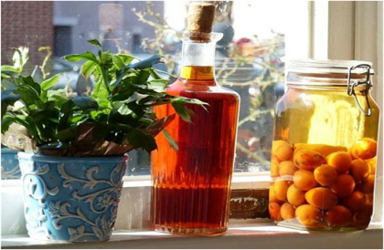

Liker od
nespole
Liker od ruže

Slide 9

Sajamski popust 10%

Slide 10





Kontaktirajte nas!
Iva Vojnovića 12a
20000 Dubrovnik
Tel/fax:020/331-620
E-pošta: vtdirata@gmail.com
Web-stranica:

